Slide 1
Get git repository web page URL

Slide 2
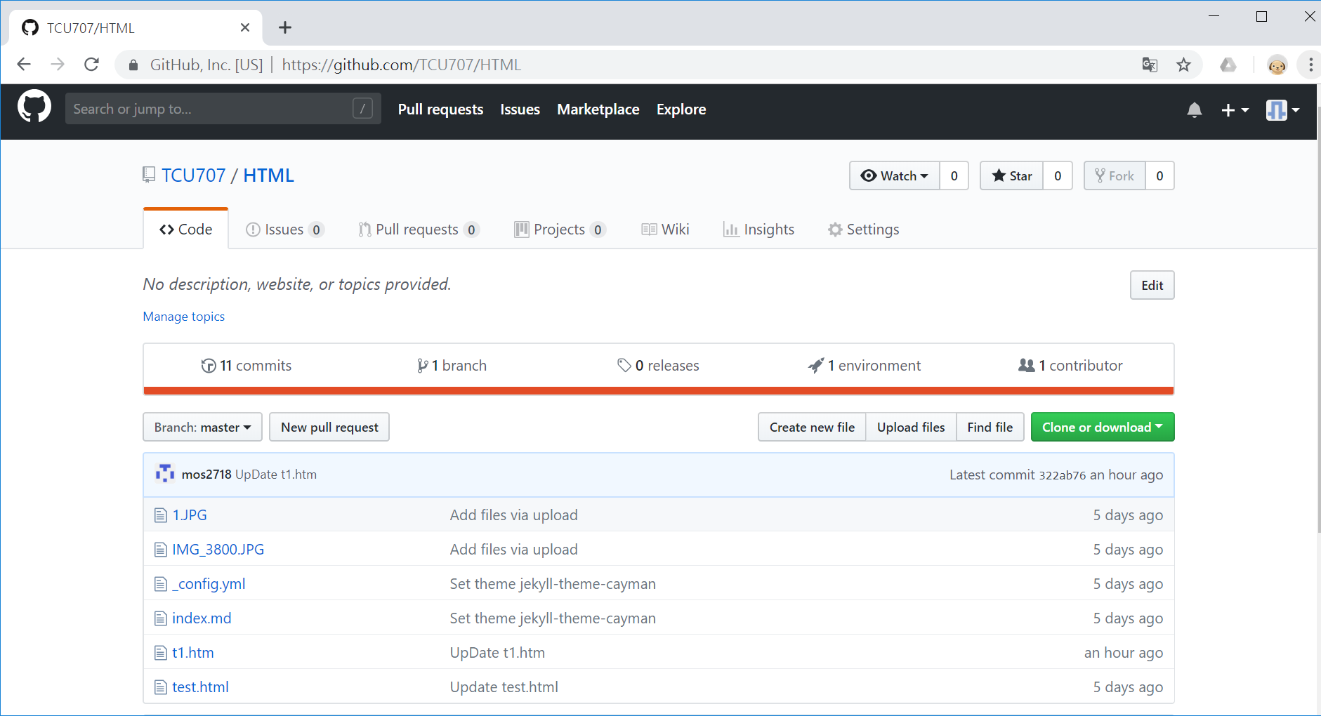
登入 git server 選擇 repository

Slide 3
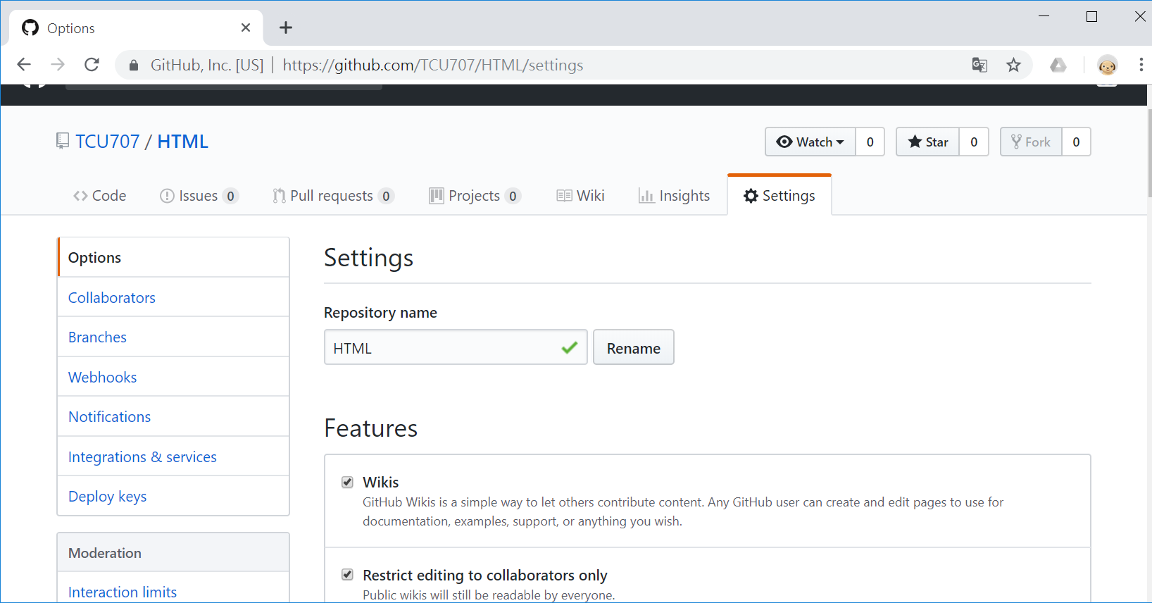
選擇 settings

Slide 4
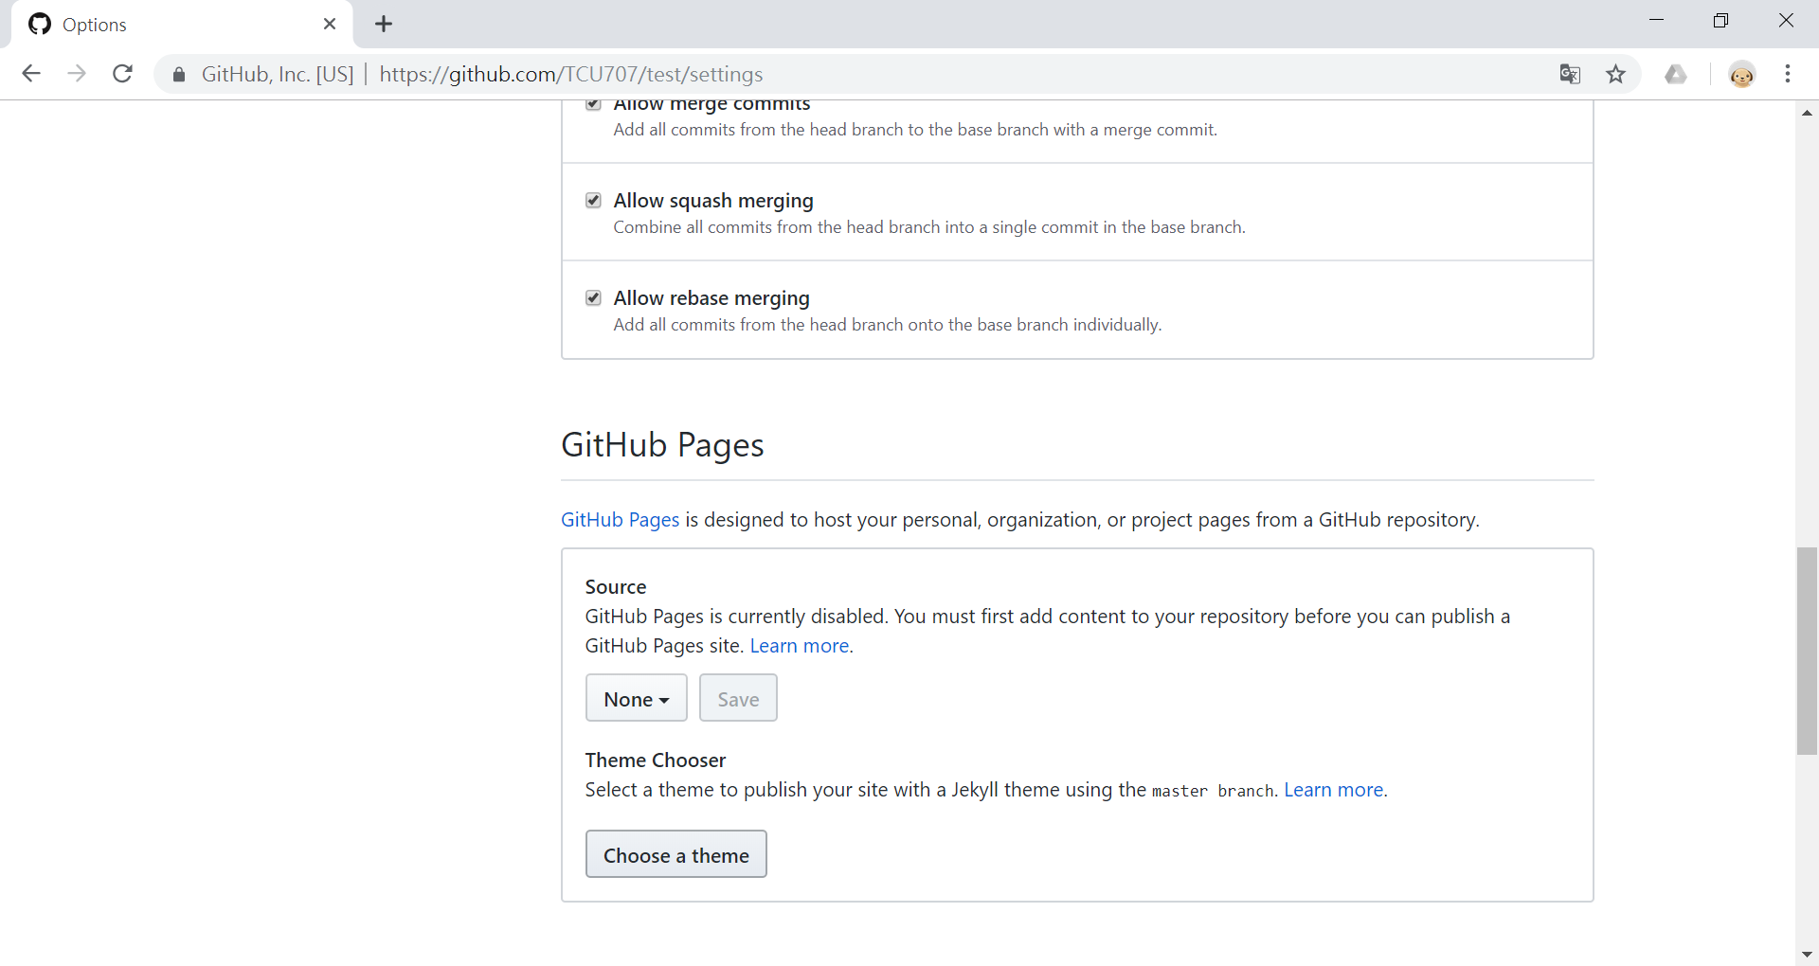
點選

Slide 5
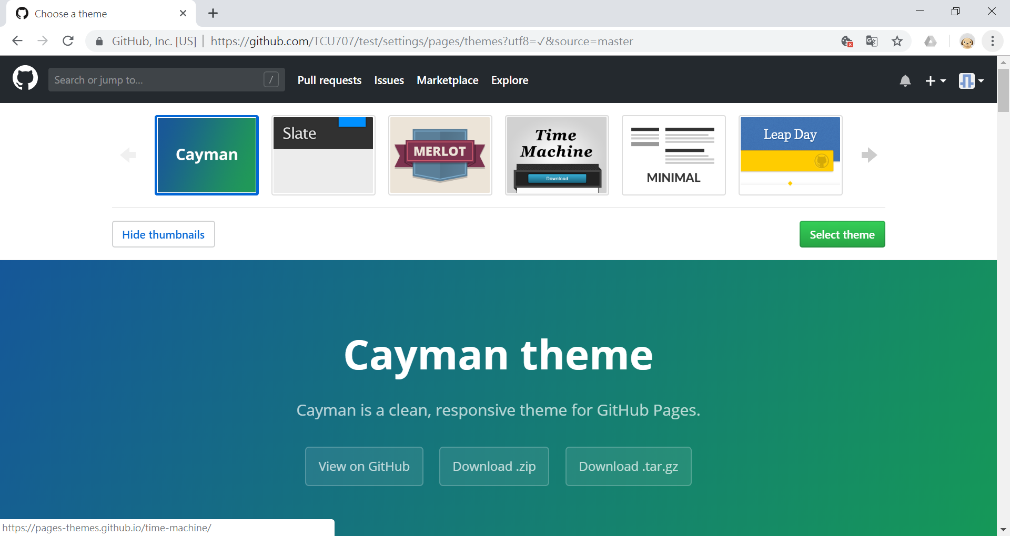
select theme

Slide 6
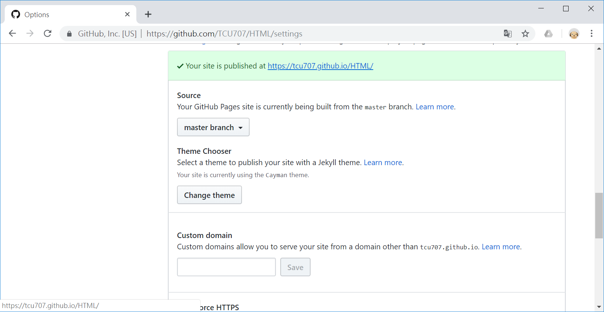
產生之網頁 root URL

Slide 7
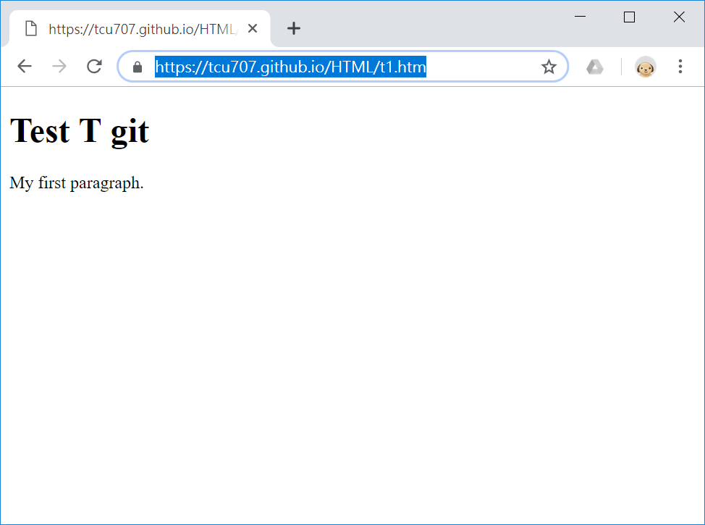
Roor URL/特定HTML

Slide 8
網址發佈
以 mail、FB、line、moodle 公開網址連結

